Slide 1
Fernando Galindo Soria www.fgalindosoria.com fgalindo@ipn.mx
Tenayuca, Ciudad de México, 15 de Enero del 2017
Consciencia
Sistemas Conscientes de su Entorno
Esquema
EAC
Evolución
Afectividad
http://www.fgalindosoria.com/eac/
Cuando Regina paso por el Zócalo de la Ciudad de México, acompañada por los Cuatro Guardianes de la Tradición, uno de ellos le dijo que fueran a Palacio Nacional, para que tomara posesión de su reino, y ella le contesto que todavía no, que ella no quería ser reina de un pueblo sin conciencia.
Versión libre de un fragmento de REGINA de Don Antonio Velasco Piña
Que trata sobre El Despertar de la Conciencia Cósmica y la Percepción de lo Sagrado

Slide 2

Soy Informático
La Informática es la ciencia y tecnología de la Información,
Estudia la información, sus fundamentos, sus propiedades y sus aplicaciones, en los seres vivos, sociedades, computadoras, organizaciones, universos y en general donde quiera que se presente.
Información
in, que significa en, dentro de, y formare que significa dar forma.
significa “forma interna”, “lo que da la forma interna”
Información
. Objeto
Energía
Materia

Slide 4
“La consciencia (o consciencia, del latín conscientia 'conocimiento compartido') se define en general como el conocimiento que un ser tiene de sí mismo y de su entorno.
"Conscientĭa" significa, literalmente, "con conocimiento" (del latín cum scientĭa).”
(Wikipedia, 28 de Noviembre de 2009)
http://es.wikipedia.org/wiki/consciencia
Conciencia
de la realidad
de los demás
de sí mismo
de la esencia, de lo trascendente

Slide 5
Consciencia en los
seres vivos, entes, bichos, humanos, Web sistemas, sociedades, organizaciones,...

Slide 6
Conciencia de la esencia, de lo trascendente
Regina Don Antonio Velasco Piña
Pierre Teilhard de Chardin
www.fgalindosoria.com/informaticos/fundamentales/Pierre_Teilhard_de_Chardin/
Tezcatlipoca
“...Tezkatlipoka (espejo humeante) designación dada a la memoria universal, la información grabada en cada una de nuestras células y código genético,...”
(http://aztlanrpg.net/forums/index.php?topic=155.15)
(http://aztlanrpg.net/forums/index.php?PHPSESSID=0c342372835f3a5439d2543ee1c80b6b&topic=155.msg2361#msg2361)
Tezcatlipoca Espejo Negro humeante
Espejo (Negro) donde se refleja y oculta la realidad (humeante)
Maya
Maya significa ilusión, irrealidad en sánscrito
Tao Te King, Lao Tse
“Desde el No-Ser comprendemos su esencia;
y desde el Ser, sólo vemos su apariencia.”
https://es.wikisource.org/wiki/Tao_Te_King
Las Enseñanzas de Don Juan (Varios Libros) Carlos Castaneda
Formación del cazador, guerrero, hombre de conocimiento
romper los vínculos

Slide 7
““Sistemas conscientes de su entorno””
““Sistemas conscientes de los demás””
““Sistemas conscientes de si mismos””
““Sistemas Consciente ””:

Slide 8
Sistemas
    Conscientes
        de su Entorno

Slide 9
Sistemas Conscientes de su Entorno
Resumen
Se presenta una introducción al desarrollo de los Sistemas Conscientes de su Entorno, Aclarando que a pesar de que se presenta un proceso que empezó a principios de los 70 del siglo XX, no se ha desarrollado ni un “hola mundo "del área.
Primero se muestran algunos avances en el desarrollo de sistemas que perciben y construyen imágenes del entorno, comentando que este tipo de sistemas reflejan el nivel en el que se encuentra el área, y viendo que: aun falta mucho para llegar a los verdaderos sistemas conscientes, ya que, por ejemplo, estos sistemas no perciben que perciben.
A continuación se ven algunas características que consideramos que nos pueden acercar a los sistemas conscientes de su entorno. Se plantea que:la conciencia es un proceso recursivo y evolutivo y se ve la conveniencia de contar con mecanismos masivos de interactividad y ubicuidad, tratando de que se vaya visualizando como estas herramientas pueden ayudar a lograr que el sistema tienda a la conciencia del entorno.

Slide 10
Sistemas Conscientes de su Entorno
Fernando Galindo Soria
www.fgalindosoria.com fgalindo@ipn.mx
Tenayuca, Ciudad de México, 15 de Enero del 2017
Esquema
Introducción Conciencia Sistemas Conscientes Sistemas Conscientes de su entorno Introducción Histórica Sistemas que perciben el entorno, construyen una imagen de esté, la analizar, toman decisiones, y actúan sobre el entorno. Algunos Ejemplos Sistemas que siguen una trayectoria y construyen una imagen de está Números de Forma o de Freeman Seguidor de Laberintos Análisis de la Imagen del Entorno Recorrido de espacios con objetos | Rumbo a los Sistemas Conscientes Recursividad Sistemas Evolutivos Conscientes Interactividad y Ubicuidad Recursividad Introducción Ecuación de la Naturaleza Sistemas Evolutivos Conscientes Introducción Algunos ejemplos Robots que Perciben su entorno y construyen imágenes de la Realidad Topos Interactividad y Ubicuidad Introducción Algunos ejemplos Enjambres de Bichos

Slide 11
Sistemas Conscientes de su entorno
Perciben su entorno,
Imagen del entorno
construyen su imagen del entorno
A[R]
Entorno
A
R
A
R
A percibe su entorno R
A
R
A construye su imagen del entorno R, A[R]

Slide 12
Sistemas Conscientes de su entorno
Perciben su entorno,
Imagen del entorno
Imagen del entorno
A[R]
A[R]
construyen su imagen del entorno
Entorno
A
R
Entorno
A
R
A
R
A
R
Perciben que Perciben su entorno
A percibe su entorno R
A
R
A construye su imagen del entorno R, A[R]
A Percibe que Percibe su entorno

Slide 13
“..““
Sistemas Conscientes de su entorno
””..”
Perciben su entorno,
  crean una imagen del entorno,
  mantienen la imagen actualizada
  y la utilizan para interactuar con el entorno
Perciben que Perciben su entorno,
Perciben que crean una imagen del entorno,
Perciben que mantienen la imagen actualizada
Perciben que la utilizan para interactuar con el entorno

Slide 14
A que nos referimos con
Entorno
Percepción
Imagen del Entorno
Imagen del entorno
A[R]
Entorno
A
R
A
R
Entorno todo lo que nos rodea incluyendo nuestra imagen de la realidad
puede ser de múltiples formas incluyendo físico o geográfico, social, familiar, científico, educativo, musical, político, una red, internet, el espacio de una casa, oficina, hospital, una red semántica, programa, proceso químico, una problemática, situación ,oportunidad, necesidad, camino, videojuego, un conjunto de documentos sobre un tema, un conjunto de partituras de música, gramática, red neuronal, etc., o una combinación de múltiples de éstos.
los mecanismos de percepción incluyen y permiten percibir los sentidos, el dolor, los cambios hormonales, el miedo, alegría, los mecanismos de búsqueda, situación social, política, económica, la música, arte, amor, sentimientos, la información y situación en una ciudad, red social, universo, escuela, red neuronal, matriz, buscar en internet, en una casa, en una ciencia, en una BD, detección de trabajos plagiados, en una computadora, etc., o múltiples combinaciones
la representación del entorno puede ser una gramática, sistema, red neuronal, algoritmo, matriz, mapa, descripción, máquina de Turing, modelo físico, matemático, una ecuación, analógica, digital, propuesta filosófica, melodía, cuadro, idea, texto, comida, internet, etc., o una combinación de múltiples mecanismos de éstos u otros.

Slide 15
el entorno
puede ser de múltiples formas incluyendo físico o geográfico, social, familiar, científico, educativo, musical, político, una red, internet, el espacio de una casa, oficina, hospital, una red semántica, programa, proceso químico, videojuego, un conjunto de documentos sobre un tema, un conjunto de partituras de música, gramática, red neuronal, etc., o una combinación de múltiples de éstos.
Celulares detectan y navegan en entornos, detectan torres de transmisión, Wi-Fi, posición GPS
Muchos sistemas navegan en entornos virtuales:
  La red como entorno virtual, bit data
  Navegadores en la red como Google, Wikipedia, YouTube, ...
  Generador de nuevos descubrimientos mediante análisis de patentes Jesús Olivares
  Correctores que “aprenden” ortografía navegando en la red

Slide 16
Percepción
Etiquetas RFID
arañas en la red
Percibir el entorno a corta, mediana y lejana distancia e integrarlos en la construcción de la imagen y en la toma de decisiones para interactuar con el entorno
percepción en múltiples dimensiones
espacios con 2 o 3 dimensiones espaciales
n sistemas de percepción independientes equivalen a n dimensiones
percepción a corta, media y larga distancia, desde el espacio puedo percibir todo un plano
Hiperespacio michio kaku
búsqueda, reconocimiento de patrones, tendencias
reconocimiento de imágenes, letras

Slide 17
Imagen de la realidad
La construcción y evolución de la imagen de la realidad depende de muchas cosas, incluyendo
los mecanismos de percepción involucrados
(ver La Construcción de la lengua materna, y el enfoque lingüístico, como uno de los mecanismos de construcción de la imagen mas generales involucrados)
la imagen base que se adquiere o que se tiene al inicio o al nacer
la arquitectura donde se construye la imagen
los mecanismos de construcción usados
el fragmento de realidad donde se está inmerso y su evolución
los focus o puntos de atención del observador que está construyendo la imagen
los vínculos que se tienen o se van creando

Slide 19
Introducción Histórica
1970 Rodolfo Galindo Montaño
como se donde estoy y como llegar
1972 Para que estudias física, matemáticas, informática
Presa de Itaipu
Carros que perciben su entorno y evitan accidentes
1982-83 Sistemas Conscientes
Juan Martín Gonzales Vázquez y FGS
1988 Cuitlahuac Cantu Rohlik
Creador de los Sistemas Conscientes
  Reuniones del grupo de investigación sobre Sistemas Conscientes 1988-92

Slide 20
Algunos ejemplos:
UPIICSA del IPN, 1984-
Lenguajes de trayectoria
Sistema que sigue una trayectoria y construye una imagen de está
  Seguidor de Laberintos
  Trazar rutas
  Detecta objetos
  Tomar decisiones de acuerdo a los objetos
UPIICSA del IPN, Celanese Mexicana 1990-
Topo
Siguen y construyen trayectorias e integran etiquetas semánticas de cosas que van encontrando

Slide 21
  Seguidor de Laberintos
1964 1965 Concursos de Laberintos en el pizarrón
1982 Laberintos con número de forma

Slide 22
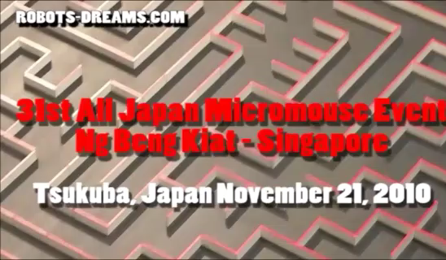
  Seguidor de Laberintos
31st All Japan Micromouse Robot Event: Ng Beng Kiat
Robots Dreams
Subido el 26 nov. 2010
“Ng Beng Kiat, from Singapore, is one of the top micromouse robot builders in the world and has often won the
All Japan Micromouse Robot competition. This year, although his mouse turned in excellent times, he had to settle for second place. For more information visit Robots Dreams at http://www.robots-dreams.com.”
31st All Japan Micromouse Robot https://www.youtube.com/watch?v=76blllun09Q
  Inicio
    1:52 min

Slide 23
Exploradores y Seguidores de Laberintos
Inicio
Final
Son programas, robots, representaciones matemáticas que navegan en un laberinto, construyen una imagen de él y lo usan para recorrerlo y resolver problemas

Slide 24
En este ejemplo de exploradores y seguidores podemos visualizar algunos ejemplos de mecanismos de percepción y representación de la realidad, todos estos mecanismos y representaciones (u otros) son usados y dependiendo de problema o de las capacidades de los desarrolladores convienen más unos u otros
Por ejemplo, existe múltiples formas posibles de percepción como poner una 'cámara' que detecte el movimiento, poner un 'GPS', poner un 'detector de movimiento', etc.
Múltiples formas de representar la imagen de la realidad, como coordenadas (por ejemplo almacena las coordenadas y el ángulo al que se mueve al empezar a caminar y cada que jira) o lo almacena como vector, como programa o código tipo logo o C++ o java o..., lo almacena como número de forma, como una oración, como autómata finito, como matriz, como arreglo o tabla de coordenadas, etc.
Y dependiendo del tipo de mecanismo de percepción y representación que se maneje es el tipo de análisis y operaciones que se pueden realizar sobre la imagen

Slide 25
Sistemas que siguen una trayectoria y construyen una imagen de está
Número de Forma o de Freeman
14a
Número de Forma
d
c
14a
14b
14c
14d
14d
14b
a
Otra convención
Número de Forma
De 8 direcciones
b
12a
14c
6
5
7
Número de Forma
4
0
14d
14b
12a
14d
3
2
1
14b
12c
00066644322
12c

Slide 26
Número de Forma, Número de Freeman, Código de cadena
Shape Number, Freeman Chain Code, chain code
chain code
Código de cadena
https://en.wikipedia.org/wiki/Chain_code
https://es.wikipedia.org/wiki/Chain_code
SI-VE: SISTEMA DE VISIÓN EXPERTO
Ma. Sandra Camacho V., G. Patricia Gómez R.,Jesús M. Olivares C.
“Los autores realizaron este trabajo como parte del curso de Lenguajes de Nivel Alto en el 4º semestre de la Licenciatura en Ciencias de la Informática en la UPIICSA del IPN, concluyéndolo en julio de 1986 y reportado en agosto del mismo año. El SIstema de Visión Experto funciona en una computadora HP-3000 con sistema operativo MPE.”
http://fgalindosoria.com/eac/evolucion/libro_sistemas_evolutivos/I7-SIVE.pdf
Existen múltiples convenciones para los Número de Forma
De los mejores son los desarrollados por el Dr Adolfo Guzman Arenas y por el Dr. Ernesto Bribiesca en el IIMAS de la UNAM
http://turing.iimas.unam.mx/~ernesto/shape.htm

Slide 27
  Seguidor de Laberintos
  Método
  Camina pegado a la derecha
  Construyendo el número de forma
Inicio
  Cuando encuentra tope regresa hasta que encuentra un camino a la derecha que no ha recorrido
  Borrando el número de forma hasta el nuevo camino
Final
  Hasta que llega al final
Número de Forma
d
E
c
12a
12b
3c
8d
8c
8a
8b
a
3c
3d
4c
4a
3b
b
3c
4b
12a
4b
14c
14a
16a
16c
4d
14a
8d
2a
S

Slide 28
Si observamos el numero de forma
I
12a
12b
3c
8d
8c
8a
8b
3c
3d
4c
4a
3b
3c
4b
12a
4b
14c
14a
16a
16c
4d
14a
8d
2a
F
Se puede ver que se parece al código de un programa, como por ejemplo:
Pseudocodigo
C++
Java ….
O a una lista de vectores con magnitud y dirección
Y También es equivalente a la siguiente oración en un lenguaje Trayectoria
I 12a 12b 3c 8d 8c 8a 8b 3c 3d 4c 4a 3b 3c 4b 12a 4b 14c 14a 16a 16c 4d 14a 8d 2a F
Donde I y F se conocen como rutinas semánticas
Sistemas Evolutivo de lenguajes de Trayectoria
www.fgalindosoria.com/eac/evolucion/sistemas_evolutivos_lenguajes_trayectoria/sist_evol_leng_trayectoria.pdf

Slide 29
Análisis de la Imagen del Entorno
  mantienen la imagen actualizada
  y la utilizan para interactuar con el entorno

Slide 30
Una de las ventajas de ver los números de forma como oración es que se puede hacer algebra para simplificar la expresión
Por ejemplo se pueden agrupar las estructuras que representan caminos que ya se han recorrido o ciclos
La siguiente oración
I 12a 12b 3c 8d 8c 8a 8b 3c 3d 4c 4a 3b 3c 4b 12a 4b 14c 14a 16a 16c 4d 14a 8d 2a F
Detectando los ciclos quedaría
I12a 12b 3c (8d (8c 8a) 8b) 3c (3d (4c 4a) 3b) 3c 4b 12a [4b (14c 14a) (16a 16c) 4d] 14a 8d 2a F
Los elementos entre paréntesis se conocen como ciclos
En algunos casos y dependiendo del problema conviene recordar donde están los ciclos, por lo que se marcan dentro de la oración y del numero de forma como nuevas rutinas semánticas, en otros (como en este caso) simplemente se anulan, quedando la oración como
I 12a 12b 3c (8d 8b) 3c (3d 3b) 3c 4b 12a [4b 4d] 14a 8d 2a F
Simplificando mas queda la oración:
I 12a 12b 3c 3c 3c 4b 12a 14a 8d 2a F
Que representa el camino mas simple de la trayectoria
Algunas propiedades matemáticas de los sistemas lingüísticos
www.fgalindosoria.com/linguisticamatematica/propiedades_matematicas_sistemas_linguisticos/prop_mate_sistemas_linguisticos.pdf

Slide 31
En el laberinto
Inicio
Final
La oración
I 12a 12b 3c 3c 3c 4b 12a 14a 8d 2a F
Representa la trayectoria directa en el laberinto

Slide 32
Pero si observamos la oración
Por lo que simplificando la oración anterior, queda
I12a 12b 3c 3c 3c 4b 12a 14a 8d 2a F
I12a 12b 9c 4b 26a 8d 2a F
Las cadenas adyacentes
Que representa el camino mas simple de la trayectoria en el laberinto
3c 3c 3c
Tienen la misma dirección, por lo que se pueden simplificar como
Inicio
9c
Que se denota como:
Final
3c 3c 3c
→
9c
También
12a 14a
→
26a
Donde a → b significa que a se sustituye o reescribe como b
I
12a
12b
9c
4b
26a
8d
2a
F

Slide 33
Algunos ejemplos:
1990-
Robots que Perciben su entorno y
construyen imágenes de la Realidad

Slide 34

1990-
Topos UPIICSA del IPN, Celanese Mexicana
Un topo es un robot que tiene al menos 3 mecanismos de percepción 2 bigotes,
una nariz, y un reloj
bigote i bi
Nariz n
bigote d bd
Entrada
El Topo se suelta en un laberinto comienza a caminar y con sus perceptores: bigotes, nariz y reloj va construyendo la imagen del laberinto.
Salida
Con los bigotes va detectando las paredes laterales, con la nariz detecta cuando choca con una pared y con el reloj marca el tiempo transcurrido

Slide 35
Entrada
La imagen del entorno consiste en 4 vectores que se llenan con ceros y unos,
Salida
el primer vector almacena el tiempo T, cada que pasa una unidad de tiempo se almacena un 1 en el vector T,
al mismo tiempo en los otros vectores se almacena lo que detecta el bigote d, el bigote i y la nariz en ese tiempo
Cuando el bigote d detecta una pared almacena 1 y cuando no detecta almacena 0, lo mismo ocurre con el otro bigote y la nariz
T | 1 | 1 | 1 | …. | 1 | 1 | 1
bd | 1 | 1 | 1 | …. | 0 | 0 | 0
bi | 0 | 0 | 0 | …. | 0 | 0 | 0
n | 0 | 0 | 0 | …. | 0 | 0 | 0
T |  |  |  | ….
bd
bi
n
1 | 1 | 1 | 1 | 1 | 1 | 1 | ….
0 | 0 | 0 | 0 | 1 | 1 | 1 | ….
0 | 0 | 0 | 0 | 1 | 1 | 1 | ….
1 | 1 | 1 | 1 | 0 | 0 | 0 | ….

Slide 36
El primer topo de nuestro grupo de investigación fue construido por estudiantes investigadores de la Licenciatura en Ciencias de la Informática de la UPIICSA del IPN en 1990.
El método para recorrer el laberinto y construir la imagen de la realidad consistía básicamente en lo siguiente:
  Mientras alguno de los bigotes detectara pared y la nariz no continuaba caminando
  Cuando la nariz detectaba pared
    Si los dos bigotes detectaban pared comenzaba a retroceder hasta que alguno no detectara pared
    Si solo uno de los dos bigotes no detectaba pared giraba hacia ese lado
    Si los dos bigotes no detectaban pared, giraba a la derecha o a la izquierda (dependiendo del método de recorrido fijado por los diseñadores)
  Y así hasta que llegaban al final
A la información resultante en los vectores se les aplicaba Algebra Lingüística para simplificar y encontrar el mejor recorrido.

Slide 37
Recorrido
  de espacios con objetos
Los espacios en general no están vacíos, tienen objetos, obstáculos y marcas o cosas que permiten distinguir entre los diferentes lugares del espacio,
por lo que en general la idea es que el sistema también perciba estos objetos, los integre a su imagen del entorno, los manipule y los use para navegar en el espacio y tomar decisiones

Slide 38


Auto "inteligente" recorre mil 700 kilómetros en carreteras mexicanas
La Jornada, Ciudad de México, 20 de octubre de 2015. El vehículo AutoNOMOS, recorrió cuatro estados de la República. https://www.youtube.com/watch?v=ijx3YtNROPU
Raúl Rojas González Freie Universität Berlin (Universidad Libre de Berlín)
http://dcis.inf.fu-berlin.de/rojas/ Autonomous Cars from Berlin

Slide 39
Algunos ejemplos:
ESCOM del IPN
Propuesta de Tesis de Maestría
Ing. José Manuel Mejía Perales
Estudio de la incertidumbre en los sistemas conscientes del contexto.
CIC del IPN

Slide 40
Recorrido de espacios con objetos
Los espacios en general no están vacíos, tienen objetos, obstáculos y marcas o cosas que permiten distinguir entre los diferentes lugares del espacio, por lo que en general la idea es que el sistema también perciba estos objetos, los integre a su imagen del entorno, los manipule y los use para navegar en el espacio y tomar decisiones
Por ejemplo los siguientes objetos y marcas:
Inicio
Final
I Mr Ca Mg Mn Ta Fg Mn Ea Cb F
Aparecen en el laberinto
Inicio
Y se integran dentro de la imagen del entorno como rutinas semánticas, donde por ejemplo F indica Final, Mr marca roja, Cb cubo blanco,…
Final

Slide 41
Cuando el seguidor del laberinto o en general un reconocedor del entorno recorre este espacio encuentra los objetos y va marcando dentro de la oración que representa al entorno con las etiquetas semánticas donde encontró las marcas

Slide 42
Semántica
La semántica estudia el significado de las cosa
Y en principio la podemos ver como una relación que se establece entre varias cosas
a R b

Slide 43
Existen múltiples formas para manejar la semántica
Por ejemplo desde que se crea el sistema se establece una tabla de reescritura con 2 columnas, en la primera se coloca los objetos (imágenes, sonidos, descripciones, etc.) y en la segunda se coloca el significado que le queremos asignar (etiqueta, rutina semántica, otro objeto, etc.) entonces cuando el sistema (seguidor, navegador, programa, robot,…) encuentra algo que corresponda a la primera columna asigna el significado presente en la segunda columna
Objeto | Significado
 | Triangulo azul
 | rectángulo
 | estrella
 | Triangulo blanco
……. | …….
 | Flecha roja
Otra opción consiste en que cuando el sistema esta navegando en el entorno y encuentra algo que no reconoce, pregunta su significado y lo asigna
Métodos supervisados, no supervisados, semi supervisados
Por ejemplo, en el laberinto se establece un acuerdo entre los objetos y un conjunto de etiquetas, el cómo se establece el acuerdo depende del tipo de método:
en un extremo alguien definió las etiquetas,
en el otro, cada que el sistema encuentra un objeto le pone una etiqueta aleatoriamente sin que nadie participe en el proceso
y en un punto intermedio el sistema pone etiquetas y las modifica conforme la interacción con el ambiente va asignando o nuevas relaciones características a los objetos

Slide 44
Semántica se construye mediante interacción con el entorno
Por ejemplo, la palabra perro está relacionada con la imagen de un perro o más generalmente con lo que entendemos como perro,
ya sea porque alguien nos lo explico
o porque hemos visto muchos ejemplos de perro
Por ejemplo, al ir en la calle en varias ocasiones hemos escuchado la palabra perro y hemos visto un animal de 4 patas que ladra, menea la cola, …., y que tiene ciertas características que vamos asociando con la palabra perro.
Una técnica usada actualmente consiste en sistemas que navegan en la red para construir su imagen semántica, como si fueran personas navegando por una ciudad.
Por ejemplo se lanza un buscador en la red que asocia imágenes de perros con sonidos que dicen perro y con la palabra perro
En 1995 en la ESCOM del IPN en México, varios alumnos investigadores desarrollaron sistemas semánticos que tomaban el significado asociando información de varias fuentes como sonidos, imágenes y texto

Slide 45
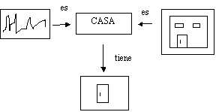
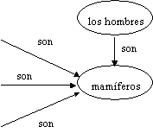
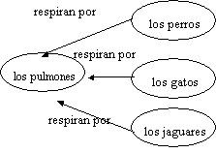
UPIICSA del IPN, 1991, 1992 México
Redes Semánticas Ampliadas Jesús Olivares Ceja
Red Semántica Ampliada (RSA, la información que se registra en sus nodos, puede ser: etiquetas, figuras, conceptos, procesos, etc. La semántica de cada nodo está dada por las relaciones que tiene con los demás
Sistema Evolutivo para Representación del Conocimiento
http://www.fgalindosoria.com/eac/evolucion/libro_sistemas_evolutivos/VII6-SER.pdf
www.fgalindosoria.com/informaticos/investigadores/Jesus_Manuel_Olivares_Ceja/serc/serc_tesis_jesus_olivares.pdf

Slide 46
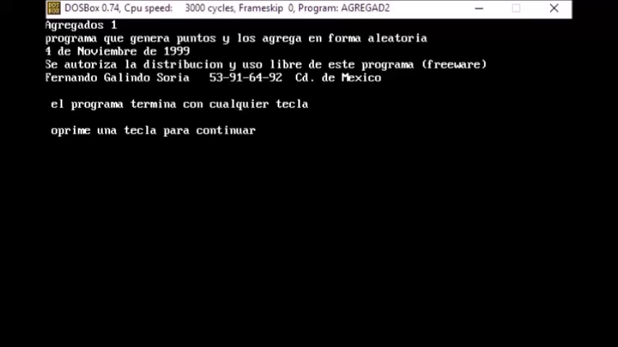
Animación mediante el programa agregad2
Donde se muestra como se va agregando el conocimiento de la imagen de la realidad
www.fgalindosoria.com/programacion/agregados/agregados_cprog/agregad2.c

Slide 47
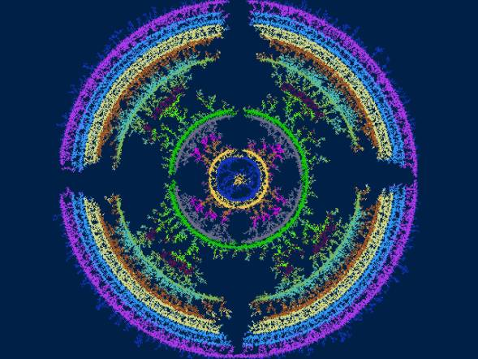
AGREGADOS de PARTÍCULAS
http://www.fgalindosoria.com/programacion/agregados/

Slide 48
Inicio
En el ejemplo del laberinto, la oración
Final
I 12a 12b 3c 3c 3c 4b 12a 14a 8d 2a F
Representa la ruta para llegar al final del laberinto
Pero en este caso, el laberinto tiene los siguientes objetos, obstáculos y marcas
Inicio
Final
I Mr Ca Mg Mn Ta Fg Mn Ea Cb F
si se recorre el laberinto con esas marcas, el camino quedaría:
I 12a 12b 3c 3c 3c 4b 12a 14a 8d 2a F
Y la oración con rutinas semánticas seria:
I 12a 12b Mr 3c 3c Mg 3c 4b Mn 12a 14a Cb 8d 2a F

Slide 49
Mediante la imagen del entorno representada por la oración semántica es relativamente fácil ir a diferentes partes del laberinto, o sea que el sistema empieza a ser capas de visualizar su entorno mediante una representación interna
por ejemplo se le puede decir que vaya al final y el sistema recorre el laberinto siguiendo su representación interna hasta que llega a F
O se le puede decir que vaya al cubo blanco y el sistema se movería en el laberinto siguiendo la oración hasta llegar a la marca de Cb
Aun mas, si el sistema esta recorriendo el laberinto y se encuentra por ejemplo en la marca gris Mg y se le dice que vaya a al cubo blanco Cb seguiría el camino de Mg a Cb, o sea que ya ““se empieza a dar cuenta de donde esta, a donde va y como llegar””

Slide 50
El sistema “sabe donde esta”, “sabe a donde va y como llegar”
Pero
todavía no sabe que sabe
O sea que:
En esta etapa el sistema
todavía no manifiesta conciencia de su entorno

Slide 51
“..““
Sistemas Conscientes de su entorno
””..”
Perciben su entorno,
crean una imagen del entorno,
mantienen la imagen actualizada
y la utilizan para interactuar con el entorno
Imagen del entorno
Imagen del entorno
A[R]
A[R]
Entorno
A
R
Entorno
A
R
A
R
A
R
Perciben que Perciben su entorno,
Perciben que crean una imagen del entorno,
Perciben que mantienen la imagen actualizada
Perciben que la utilizan para interactuar con el entorno

Slide 52
Rumbo a los Sistemas Conscientes
Recursividad
Sistemas Evolutivos Conscientes
Interactividad y Ubicuidad
Conciencia propiedad emergente

Slide 53
Conciencia propiedad emergente
10¹⁰ 10 000 000 000
Dissipative structure theory led to pioneering research in self-organizing systems,
Estructura disipativa
Las estructuras disipativas constituyen la aparición de estructuras coherentes, autoorganizadas en sistemas alejados del equilibrio. Se trata de un concepto de Ilya Prigogine, que recibió el Premio Nobel de Química «por una gran contribución a la acertada extensión de la teoría termodinámica a sistemas alejados del equilibrio, que sólo pueden existir en conjunción con su entorno».
20170221 https://es.wikipedia.org/wiki/Estructura_disipativa
Ilya Prigogine Dissipative system / Estructuras disipativas
www.fgalindosoria.com/informaticos/fundamentales/Ilya_Prigogine

Slide 54
RECURSIVIDAD
Un sistema es recursivo si se llama a si mismo
Cuando se define algo en términos de si mismo
Ejemplo
Una lista de verbos en una oración
Estudia trabaja come corre duerme camina lee ….
v v v v v v v ….
S → v v v v v v v ….
S → v S
v → Estudia | trabaja | come | corre | duerme | camina | lee |….

Slide 55

A → t A A
Estructura de un Árbol
Ai
Ad
A -> t
A
->
t
Ai
Ad
A(o)
{
t(o)
A(i)
A(d)
}
Una Ecuación de la Naturaleza S -> e*S*
http://www.fgalindosoria.com/ecuaciondelanaturaleza/

Slide 56
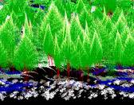

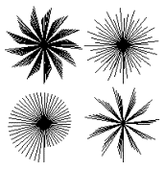
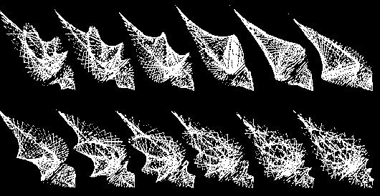
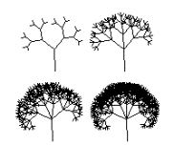
Una Ecuación de la Naturaleza
S -> e*S*
http://www.fgalindosoria.com/ecuaciondelanaturaleza/

Slide 57

Paisajes a generado mediante una Ecuación de la Naturaleza S -> e*S*
http://www.fgalindosoria.com/ecuaciondelanaturaleza/
Música Rola 4 por Zanya

Slide 58
Zanya Compositor Evolutivo
To make automatic music composition we use an evolutionary system to find rules K in an unsupervised way.
The function L is a learning process that generates rules from each musical composition mi creating a representation of musical knowledge. The evolutionary system originally does not have any rule. We call K0 when K is empty. While new musical examples m0, m1, ..., mi are learned K is modified from K0 to Ki+1.
K_{i+1} = L(m_{i}, K_{i})
Function L extracts musical features of mi and integrates them to Ki generating a new representation Ki+1. This makes knowledge representation K evolves according to the learned examples.
Automatic Music Composition with Simple Probabilistic Generative Grammars.
Horacio Alberto García Salas, Alexander Gelbukh, Hiram Calvo, and Fernando Galindo Soria, Polibits (44) 2011
http://www.scielo.org.mx/pdf/poli/n44/n44a10.pdf
http://www.scielo.org.mx/scielo.php?script=sci_arttext&pid=S1870-90442011000200010
Horacio Alberto García Salas, “Modelo Generativo de Composición Melódica con Expresividad”
Tesis para obtener el Grado de Doctor en Ciencias de la Computación, Laboratorio de Procesamiento de Lenguaje Natural, Centro de Investigación en Computación CIC, Instituto Politécnico Nacional IPN, México, Mayo del 2012
http://www.fgalindosoria.com/informaticos/investigadores/Itztli_(Horacio_Alberto)_Garcia_Salas/PhD/Horacio_Alberto_Garcia_Salas_PhD.pdf

Slide 59
“..““
Sistemas Conscientes de su entorno
””..”
Perciben su entorno,
crean una imagen del entorno,
mantienen la imagen actualizada
y la utilizan para interactuar con el entorno
Imagen del entorno
Imagen del entorno
A[R]
A[R]
Entorno
A
R
Entorno
A
R
A
R
A
R
recursividad
Perciben que Perciben su entorno,
Perciben que crean una imagen del entorno,
Perciben que mantienen la imagen actualizada
Perciben que la utilizan para interactuar con el entorno

Slide 60
Sistemas
Evolutivos Conscientes

Slide 61
sistemas evolutivos conscientes
Evolución de la Conciencia
Pierre Teilhard de Chardin
http://www.fgalindosoria.com/informaticos/fundamentales/Pierre_Teilhard_de_Chardin/
Evolución de la Conciencia
Punto omega es un término acuñado por el jesuita francés Pierre Teilhard de Chardin para describir el punto más alto de la
evolución de la consciencia,
considerándolo como el fin último de la misma
Teilhard imagined a stage of evolution characterized by a complex membrane of information enveloping the globe and fueled by human consciousness.
http://en.wikipedia.org/wiki/The_Phenomenon_of_Man

Slide 62
En esencia se plantea que la evolución, el crecimiento, la vida, el aprendizaje, el pensamiento, la transformación de nuestra imagen de la realidad, los procesos de descomposición, el desarrollo y transformación de las empresas, sociedades, organizaciones, países, galaxias y universos, etc., son manifestaciones de un mismo proceso general de transformación o cambio, y que existen reglas y propiedades generales que se aplican a las diferentes manifestaciones particulares.
Por facilidad al concepto general lo denominaremos Evolución
Evolución
Evolución 1995 http://www.fgalindosoria.com/eac/evolucion/evolucion/evolucion.pdf

Slide 63
Los sistemas evolutivos evolucionan
a partir de los flujo de materia, energía e información
en los que están inmersos

Slide 64
Un sistema evolutivo se comporta como un niño que está aprendiendo y aplicando este aprendizaje a su entorno, ya que, de entrada el Sistema Evolutivo no cuenta con reglas o programas que le digan cómo resolver un problema dado, sino que cuenta con la capacidad de construir su propia imagen de la realidad y con los mecanismos que le permiten percibir esa realidad y actuar dentro de ella.

Slide 65
Cuando se construye un sistema evolutivo (s.ev.) se debe tener en cuenta que se está desarrollando un sistema que debe ser capaz de construir su propia imagen
de la realidad.
mediante los sistemas evolutivos se busca que sea el propio sistema el que lleve a cabo acciones que le permitan construir su imagen de la realidad, mantenerla actualizada y usarla para interactuar con el medio.
Por lo que, cuando se desarrolla un s.ev. más que darle un conjunto de reglas prefijadas para resolver un problema, lo que se busca es darle la capacidad para que pueda construir y mantener su propia imagen de la realidad.
Arquitectura Lingüístico -Interactiva para Sistemas Evolutivos
www.fgalindosoria.com/linguisticamatematica/arquit_ling_interac_sist_evol/arquit_ling_interac_sist_evol.pdf

Slide 66
Interactividad
y Ubicuidad

Slide 67
Interactividad y Ubicuidad
Un sistema secuencial puede hacer lo mismo que una maquina en paralelo (equivalen a una maquina de Turing). pero puede tardar "mucho mas” por lo que entre más mecanismos de percepción y procesamiento concurrentes se tengan involucrados es posible que se llegue a la conciencia mas rápido
Maquina heterarquica AHR de Guzmán Arenas
Propuesta de tesis doctoral de Enrique Mancilla Loeza
Maquina Cuántica
equivalen a máquina de Turing?
Enjambres
multirobots sistem
Flying microrobots
exploradores
recorrido en la red, juegos, robots,...
Enjambres de bichos, exploradores, buscadores, robots

Slide 68
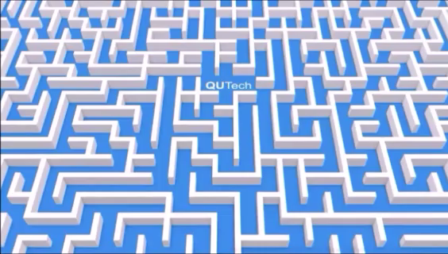
Can we make quantum technology work Leo Kowenhoven
min 11
https://www.youtube.com/watch?v=aUuaWVHhx-U

Slide 69
Enjambres de Bichos
Enjambres de Robots, Swarm of Robots
multirobots system, Flying microrobots

Slide 70
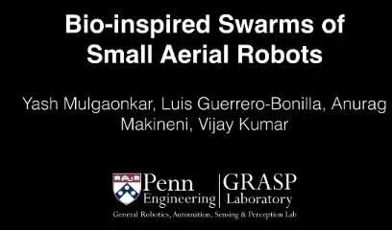
Bio-inspired Swarms of Small Aerial Robots
https://www.youtube.com/watch?v=LS8sa42xevA

Slide 71
Algunos ejemplos y algoritmos

Slide 72
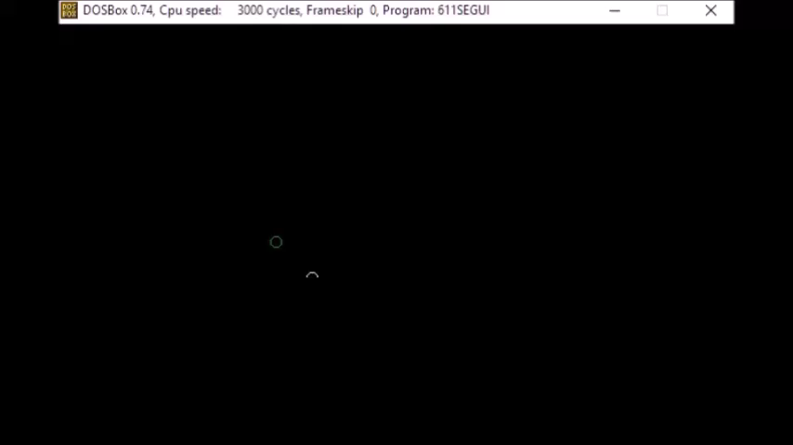
Seguidores la pelota blanca sigue a la verde mediante el siguiente algoritmo
si la pelota verde está a la izquierda de la blanca incrementa la coordenada x1 if(x1 < x0) x1++
si la pelota verde está a la derecha de la blanca decrementa la coordenada x1 if(x1 > x0) x1--
si la pelota verde esta abajo de la blanca incrementa la coordenada y1 if(y1 < y0) y1++
si la pelota verde está arriba de la blanca decrementa la coordenada y1 if(y1 > y0) y1--

Slide 73
Entre el 2002 y en el 2006 en la ESCOM del IPN los estudiantes investigadores desarrollaron varios sistemas de bichos en software y de robots seguidores
En el caso de los robots seguidores se tienen el problema de lograr que un robot detecte donde se encuentra otro
Existen múltiples soluciones
Por ejemplo ampliar los sentidos y las dimensiones, por ejemplo introduciendo cámaras y cámaras en las alturas
Poner mecanismos GPS
Poner mecanismos de comunicación entre los robots, por ejemplo emisores / receptores de señales

Slide 74
Sistemas que
interactúan con el entorno
Perciben su entorno,
crean una imagen del entorno,
mantienen la imagen actualizada
y la utilizan para interactuar y modificar el entorno
Imagen del entorno
A[R]
Entorno
A
R
A
R

Slide 75
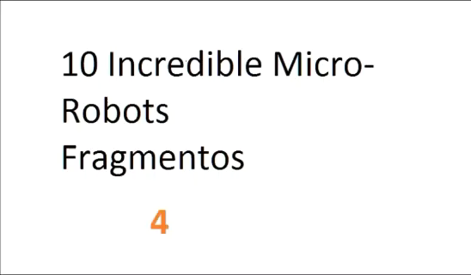
https://www.youtube.com/watch?v=o3IhGZY0TCE

Slide 76
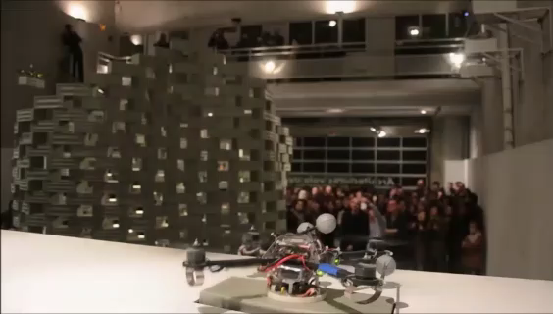
Meet the dazzling flying machines of the future _ Raffaello D'Andreamin
https://www.youtube.com/watch?v=RCXGpEmFbOw

Slide 77
Sensopsicomotricidad
Integran los mecanismos de percepción, integración y análisis de la imagen de la realidad y transformación de esta realidad
Ejemplo
Videojuegos que aprenden mediante interacción con el usuario
ESCOM 2002 2003 boxeadores

Slide 78
En este tipo de problemas ya se puede observar que el sistema integra múltiples mecanismos de percepción, representación de la realidad y actuación
Por ejemplo en el caso de un carro autónomo se pueden utilizar mapas satelitales para encontrar el recorrido global, GPS para ubicar la posición especifica y mecanismos de percepción local como láser o cámaras para detectar objetos, entre otros.
Y todo esto se almacena en una imagen de la realidad que esta evolucionando permanentemente y donde los métodos de análisis deben decidir en tiempo real acciones a corto plazo y ejecutarlas y realizar el análisis y planeación de la trayectoria en base a la información global y local

Slide 79
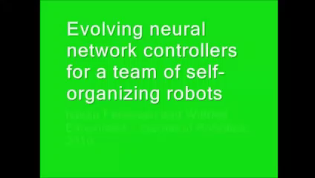
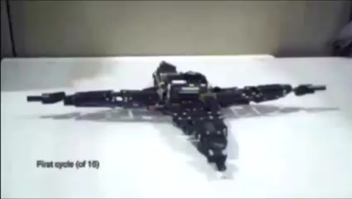
evolution of a self organizing robot soccer team
“This video shows the evolution of coordinated behavior of simulated robot soccer players. In the simulation, each soccer player is controlled by a neural network. The neural networks are evolved using an evolutionary algorithm, so generation after generation the strategy improves.
The corresponding paper (is) "Evolving neural network controllers for a team of self organizing robots” 2010
evolution of a self organizing robot soccer team
www.youtube.com/watch?v=cP035M_w82s
robot generando modelos virtuales de si mismo
https://www.youtube.com/watch?v=aFfyo6IdyAI

Slide 80
Redes Neuronales Evolutivas, Matrices Evolutivas, Gramáticas Evolutivas

Slide 81
Sistema de mimetismo basado en gramática para ocultamiento de información
Fátima Margarita Lechuga Blanco, Mario César Lima Rodríguez, ESCOM del IPN, 2002
Integra un generador de oraciones que
toma múltiples ejemplos de oraciones de la realidad, genera la imagen mediante Matrices Evolutivas y genera nuevas oraciones
http://documents.mx/documents/sistema-de-mimetismo-basado-en-gramatica-para-ocultamiento-de-informacion-fatima-margarita-lechuga-blanco-lechugafrescahotmailcom-lechugafrescahotmailcom.html

Slide 82
Zanya Compositor Evolutivo, Horacio Alberto García Salas
evoluciona con los flujos de música
Toma música de la red, construye la imagen de la realidad mediante matrices evolutivas y genera nuevas melodías
Muestra la equivalencia entre matrices estocásticas y gramáticas probabilisticas
Automatic Music Composition with Simple Probabilistic Generative Grammars.
Horacio Alberto García Salas, Alexander Gelbukh, Hiram Calvo, and Fernando Galindo Soria, Polibits (44) 2011
http://www.scielo.org.mx/pdf/poli/n44/n44a10.pdf
http://www.scielo.org.mx/scielo.php?script=sci_arttext&pid=S1870-90442011000200010
Horacio Alberto García Salas, “Modelo Generativo de Composición Melódica con Expresividad”
Tesis para obtener el Grado de Doctor en Ciencias de la Computación, Laboratorio de Procesamiento de Lenguaje Natural, Centro de Investigación en Computación CIC, Instituto Politécnico Nacional IPN, México, Mayo del 2012
http://www.fgalindosoria.com/informaticos/investigadores/Itztli_(Horacio_Alberto)_Garcia_Salas/PhD/Horacio_Alberto_Garcia_Salas_PhD.pdf

Slide 83
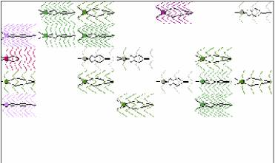
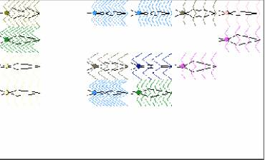
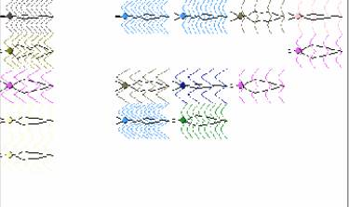
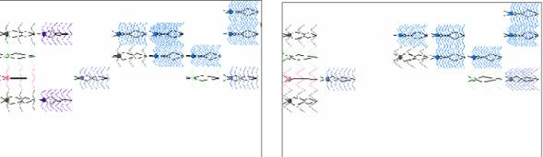
Ejemplo: bichos que evolucionan en un entorno virtual
Mundo artificial basado en Sistemas Evolutivos
Paola Neri Ortiz
página html Articulo softwaredebichos.zip
programas de bichos en java
b1 | b3 | b2 |  | b4 |  | B1 | b4 |  | b2
 |  |  |  | b3 |  | B2 |  | b1
b2 | b4 | b1 | b4 |  |  |  | b3 | b4 | b3
 |  |  |  | b4 |  | B4 |  | b4
b4 | b3 | b2 |  | b2 |  | B1 |  | b3 | b2
 | b1 |  | b3
b3 |  |  |  |  |  | B2 | b1 | b4
 | b4 |  | b4 | b1 |  |  |  |  | b3
 |  | b1 |  |  |  | B3 |  | b2
b2 |  |  |  | b2 | B4 |  | b4 |  | b1
Mapa de ubicación que contiene cuarenta y cinco bichos de cuatro especies diferentes

Slide 84
Apenas vamos Rumbo a los Sistemas Conscientes
Les llaman conscientes pero aun no lo son
Falta un largo camino
Actualmente los sistemas que tienen integradas Evolución y afectividad tienen muchísimas aplicaciones
son un gran negocio y área de investigación
Aunque todavía no existan, el desarrollo del área y de las primeras propuestas rumbo a los
Sistemas Conscientes del Entorno
Son una gran oportunidad de negocio e investigación
Carros autónomos, limpiadores de casa, asistentes en hospitales y oficinas, juguetes, videojuegos, etc, etc.
Se requiere gente, mucha gente: industriales, investigadores

Slide 85
Fernando Galindo Soria www.fgalindosoria.com fgalindo@ipn.mx
Tenayuca, Ciudad de México, 15 de Enero del 2017
Consciencia
Sistemas Conscientes de su Entorno
(Esquema)
EAC
Evolución
Afectividad
http://www.fgalindosoria.com/eac/
Cuando Regina paso por el Zócalo de la Ciudad de México, acompañada por los Cuatro Guardianes de la Tradición, uno de ellos le dijo que fueran a Palacio Nacional, para que tomara posesión de su reino, y ella le contesto que todavía no, que ella no quería ser reina de un pueblo sin conciencia.
Versión libre de un fragmento de REGINA de Don Antonio Velasco Piña
Que trata sobre El Despertar de la Conciencia Cósmica y la Percepción de lo Sagrado

Slide 87
A N E X O S

Slide 88
Números de Forma

Slide 89
Algunos trabajos de Adolfo Guzmán Arenas y Ernesto Bribiesca
Adolfo Guzmán Arenas
Ph. D in Computer Science, December of 1968, MIT.
Computer Recognition of Three Dimensional Objects in a Visual Scene.
(Reconocimiento por Computadora de Objetos de 3 Dimensiones en un Escenario Visual
Ph. D. en Ciencias de la Computación, diciembre de 1968, MIT.)
Uploaded by Adolfo Guzman Arenas
http://www.academia.edu/504993/19._Computer_recognition_of_three-dimensional_objects_in_a_visual_scene
Shape Numbers
The theory of shape numbers was proposed by E. Bribiesca and A. Guzman in 1978. The shape number of a curve is derived for two-dimensional (2D) non-intersecting closed curves that are the boundary of simply connected regions. This description is independent of their size, orientation and position, but it depends on their shape. Each curve carries “within it” its own shape number. The order of the shape number indicates the precision with which that number describes the shape of the curve. For a curve, the order of its shape number is the length of the perimeter of a “discrete shape” (a closed curve formed by vertical and horizontal segments, all of equal length) closely corresponding to the curve. A procedure is given that deduces, without table look-up, string matching or correlations , the shape number of any order for an arbitrary curve. To find out how close in shape two curves are, the degree of similarity between them is introduced. Informally speaking, the degree of similarity between the shapes of two curves tells how deep it is necessary to descend into a list of shapes, before being able to differentiate between the shape of those two curves.
References:
Bribiesca E. and Guzmán A., Shape Description and Shape Similarity Measurement for Two Dimensional Regions, Proceedings of The 4th International Conference on Pattern Recognition, pp. 608-612, Kyoto, Japan (1978).
Bribiesca E. and Guzman A., How to Describe Pure Form and How to Measure Differences in Shapes Using Shape Numbers, IEEE Computer Society, Conference on Pattern Recognition and Image Processing, Chicago, Illinois,U.S.A. (1979).
Bribiesca E. and Guzmán A., Shape Description and Shape Similarity Measurement for Two dimensional Regions, Geo-Processing, Vol. 1, No. 1 pp. 129-144 (1979).
Bribiesca E. and Guzmán A., How to Describe Pure Form and How to Measure Differences in Shape Using Shape Numbers, Pattern Recognition, Vol. 12, No. 2, pp. 101-112 (1980).
Bribiesca E., Arithmetic Operation Among Shapes Using Shape Numbers, Pattern Recognition, Vol. 13, No. 2, pp. 123-137 (1981).
Bribiesca E., Unsupervised and Supervised-classification on Digital Images Using Shape and Color, Advances in Information Sciences and Technology, Vol. I: Pattern Recognition and Digital Technique, Calcutta (1982).
Bribiesca E., Shape Classification on Digital Images, Proceedings of the International Society of Photogrammetry and Remote Sensing, Commission IV, Symposium: Environmental Assessment and Resource Management, Crystal City, Virginia, U.S.A. (1982).
http://turing.iimas.unam.mx/~ernesto/shape.htm
Shape description and shape similarity measurement for two-dimensional regions
Ernesto Bribiesca and Adolfo Guzmán Arenas, 1978
http://www.academia.edu/2373106/33._Shape_description_and_shape_similarity_measurement_for_two-dimensional_regions
Ernesto Bribiesca and Adolfo Guzmán Arenas, 1978
Shape Numbers: A Notation to Describe Pure Form and to Measure Resemblance and Difference in Shape
Technical Report PR-78-20 (Orange Series 178), IIMAS. In Spanish.
http://www.academia.edu/550240/34._Shape_Numbers_A_Notation_to_Describe_Pure_Form_and_to_Measure_Resemblance_and_Difference_in_Shape

Slide 90
Recorrido de laberintos con ciclos
Esto se presenta cuando al recorrer el laberinto se llega a algún punto ya visitado anteriormente como se ve en la imagen lateral
Entrada
Salida
En este caso el seguidor de laberintos tiene 2 opciones,
La primer es integrar el recorrido a la oración (esto funciona cuando se esta recorriendo un espacio que contienen además objetos o cosas importantes para el sistema)
Entrada
Salida
La otra consiste en ignorar completamente la trayectoria problema,
Entrada
Entrada
para lo cual se marca el recorrido como no necesario
Salida
Salida
o se pone una marca para ya no pasar por ese recorrido

Slide 91
Recorrido en una ciudad
Algebra para seleccionar el recorrido mas corto

Slide 92
La trayectoria no es una línea es una brama en múltiples dimensiones
Cada punto de la brama forma un espacio caótico, o sea que cuando seguimos una trayectoria no seguimos una línea sino que cada punto forma un espacio de caos y podemos tomar múltiples posibilidades en ese espacio.
La trayectoria no solo puede ser espacial, también puede ser temporal o espacio temporal o sea puede formar un espacio de recuerdos

Slide 95
La conciencia del entorno permite encontrar datos, patrones, teoría leyes

Slide 96
realidad e imagen de la realidad son lo mismo
Lacan
permanentemente estamos interactuando con la realidad y modificando nuestra imagen

Slide 97
Sistemas Conscientes
Percibe
Sabe donde esta, sabe a donde va y como llegar
RECURSIVIDAD
PERCIBE QUE PERCIBE
SABE QUE SABE
Sabe que sabe donde esta, sabe que sabe a donde va y sabe que sabe como llegar

Slide 98
En programación es normal usar rutinas recursivas
Representa un programa recursivo que dibuja un Caracol,,
Por ejemplo el siguiente código
Rutina Caracol (x0, y0, linea, angulo)
{
if(linea >0)
{
x1=x0+(linea *cos(angulo /57.29578));
y1=y0+(linea *sin(angulo /57.29578));
Dibuja línea (x0,y0,x1,y1);
linea -=3, angulo +=90
Caracol (x1,y1, linea, angulo);
}
}
Llamada a la rutina Caracol
Mientras el tamaño de la línea sea mayor que cero
dibuja una línea a partir de las coordenadas
Modifica los parámetros de la siguiente línea
llama en forma recursiva a la rutina Caracol
Nota: en este ejemplo y por facilidad de dibujo, el caracol jira 90 grados en cada paso, por lo que el caracol es medio cuadrado

